Slide 1
التلوث و حماية البيئة

Slide 3
المحافظة على بيئة صحية

Slide 4
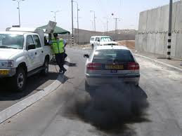
تلوث الهواء

Slide 5
تجدنا في جوجل

Slide 6
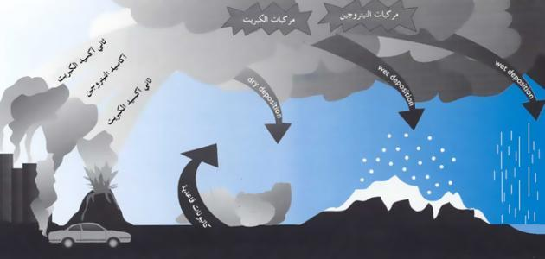
المطر الحمضي

Slide 7
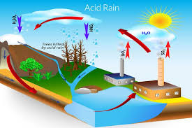
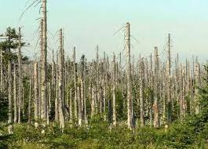
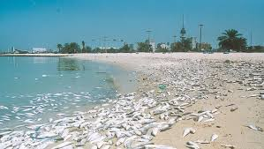

Slide 8
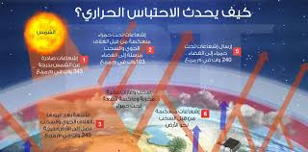
الاحتباس الحراري

Slide 9
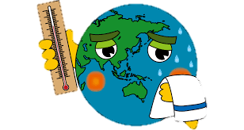
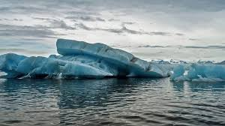
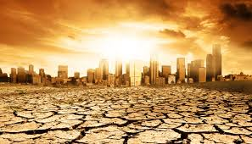
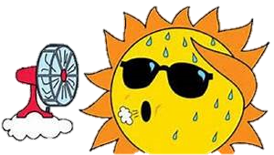

Slide 10
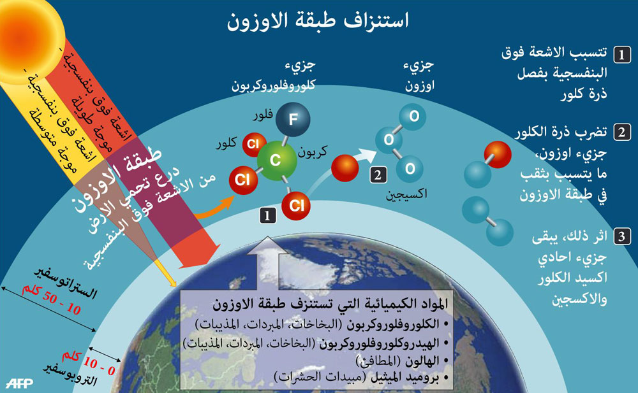

Slide 11
تلوث الهواء داخل المباني

Slide 12
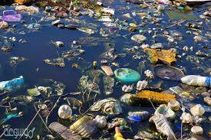
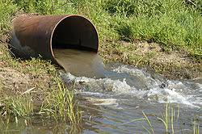
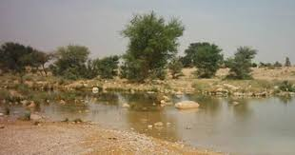
تلوث الماء

Slide 13
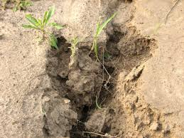
فقدان التربة

Slide 14
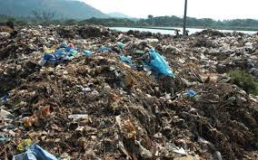
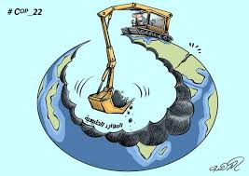
تلوث التربة

Slide 15
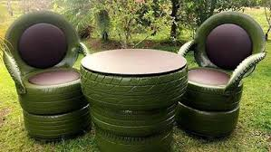
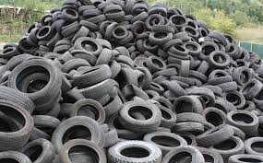
ترشيد الاستهلاك
حماية الموارد الطبيعية
إعادة الاستخدام

Slide 16
إعادة التدوير

Slide 18
الخلاصة

Slide 19
اختبر نفسي
لماذا عملية إعادة الاستخدام أفضل أحيانا من إعادة التدوير؟
2
اذكر أربع طرائق يؤثر بها تلوث الهواء في البيئة
1
لأن كمية الطاقة المستخدمة في إعادة الإستخدام أقل منها المستخدمة في إعادة التدوير
الضباب الدخاني
ظاهرة الدفينة
المطر الحمضي
استنزاف الأوزون

